Slide 1

Закон Республики Казахстан от 28 августа 2009 года № 191-IV
«О противодействии легализации (отмыванию) доходов, полученных преступным путем,
и финансированию терроризма»
(обновление по состоянию на 16.12.2020 года)
г. Нур-Султан, апрель 2021 г.

Slide 2
Бухгалтерские организации и профессиональные бухгалтеры, осуществляющие предпринимательскую деятельность в сфере бухгалтерского учета, аудиторские организации являются субъектами финансового мониторинга согласно подпункту 8, пункта 1 статьи 3, Закона о ПОД/ФТ.
Для субъектов финансового мониторинга имеется ряд процедур для соблюдения Закона и требовании нормативно правовых актов:
Закон Республики Казахстан от 28 августа 2009 года № 191-IV «О противодействии легализации (отмыванию) доходов, полученных преступным путем, и финансированию терроризма»;
Приказ Министра финансов Республики Казахстан от 30 сентября 2020 года № 938 Об утверждении Правил представления субъектами финансового мониторинга сведений и информации об операциях, подлежащих финансовому мониторингу, и признаков определения подозрительной операции;
«Требования к правилам внутреннего контроля в целях противодействия легализации (отмыванию) доходов, полученных преступным путем, и финансированию терроризма для не финансового сектора» утвержденны Министром финансов Республики Казахстан от 28 сентября 2020 года № 926

Slide 3


Агентство Республики Казахстан по финансовому мониторингу
ПАМЯТКА ДЛЯ БУХГАЛТЕРСКИХ И АУДИТОРСКИХ ОРГАНИЗАЦИЙ
ГДЕ ПРОЙТИ РЕГИСТРАЦИЮ?
КАКИЕ ОПЕРАЦИИ ПОДЛЕЖАТ
НАПРАВЛЕНИЮ В АГЕНТСТВО?
«ПОРОГОВЫЕ ОПЕРАЦИИ»
Если сумма операции равна или превышает
от 3 000 000 млн.тенге до 200 000 000 млн.тенге
в зависимости от оказания услуг утвержденный в ст. 4 Закона О ПОД/ФТ.
1
3
В системе WEB СФМ
на сайте «Электронное https://afmrk.gov.kz/). Вкладка
«В помощь СФМ», далее «СДФО». В окне пройти
по ссылке WEB СФМ (https://www.web-sfm.kfm.kz/).
2 КАКИЕ ОБЯЗАТЕЛЬСТВА?
Скачивать «Перечень ФТ» , на сайте Агентства https://afmrk.gov.kz/ (постоянно обновляется).
В незамедлительном порядке заморозить операции с лицами из «Перечня ФТ», не позднее 1 рабочего дня со дня размещения «Перечня ФТ».
Разработать Правила внутреннего контроля в соответствии с 5 программами утвержденные
от 28.09.2020 г. № 926).
Подтвердить квалификацию путем сдачи тестирования на базе АО «НЦУПГС»
(Приказ МФ РК от 13.10.2020 г. № 1000).
1
«ПОДОЗРИТЕЛЬНЫЕ ОПЕРАЦИИ»
- Совершение клиентом действий, направленных на уклонение от надлежащей проверки и (или) финансового мониторинга, предусмотренных настоящим Законом;
- Совершение клиентом операции с деньгами и (или) иным имуществом, по которой имеются основания полагать, что она направлена на обналичивание денег, полученных преступным путем;
Деятельность клиентов, операции либо попытки их совершения, признанные подозрительными в соответствии Правила внутреннего контроля;
Иные операции признанные Вами подозрительными в соответствии с Вашим опытом.
2
Предусмотрена административная ответственность за НАРУШЕНИЯ требований Закона «О ПОД/ФТ» (ст.214 КоАП РК).
*Закон О ПОД/ФТ РК – Закон Республики Казахстан
«О противодействии легализации (отмыванию) доходов, полученных
преступным путем, и финансированию терроризма»

Slide 4
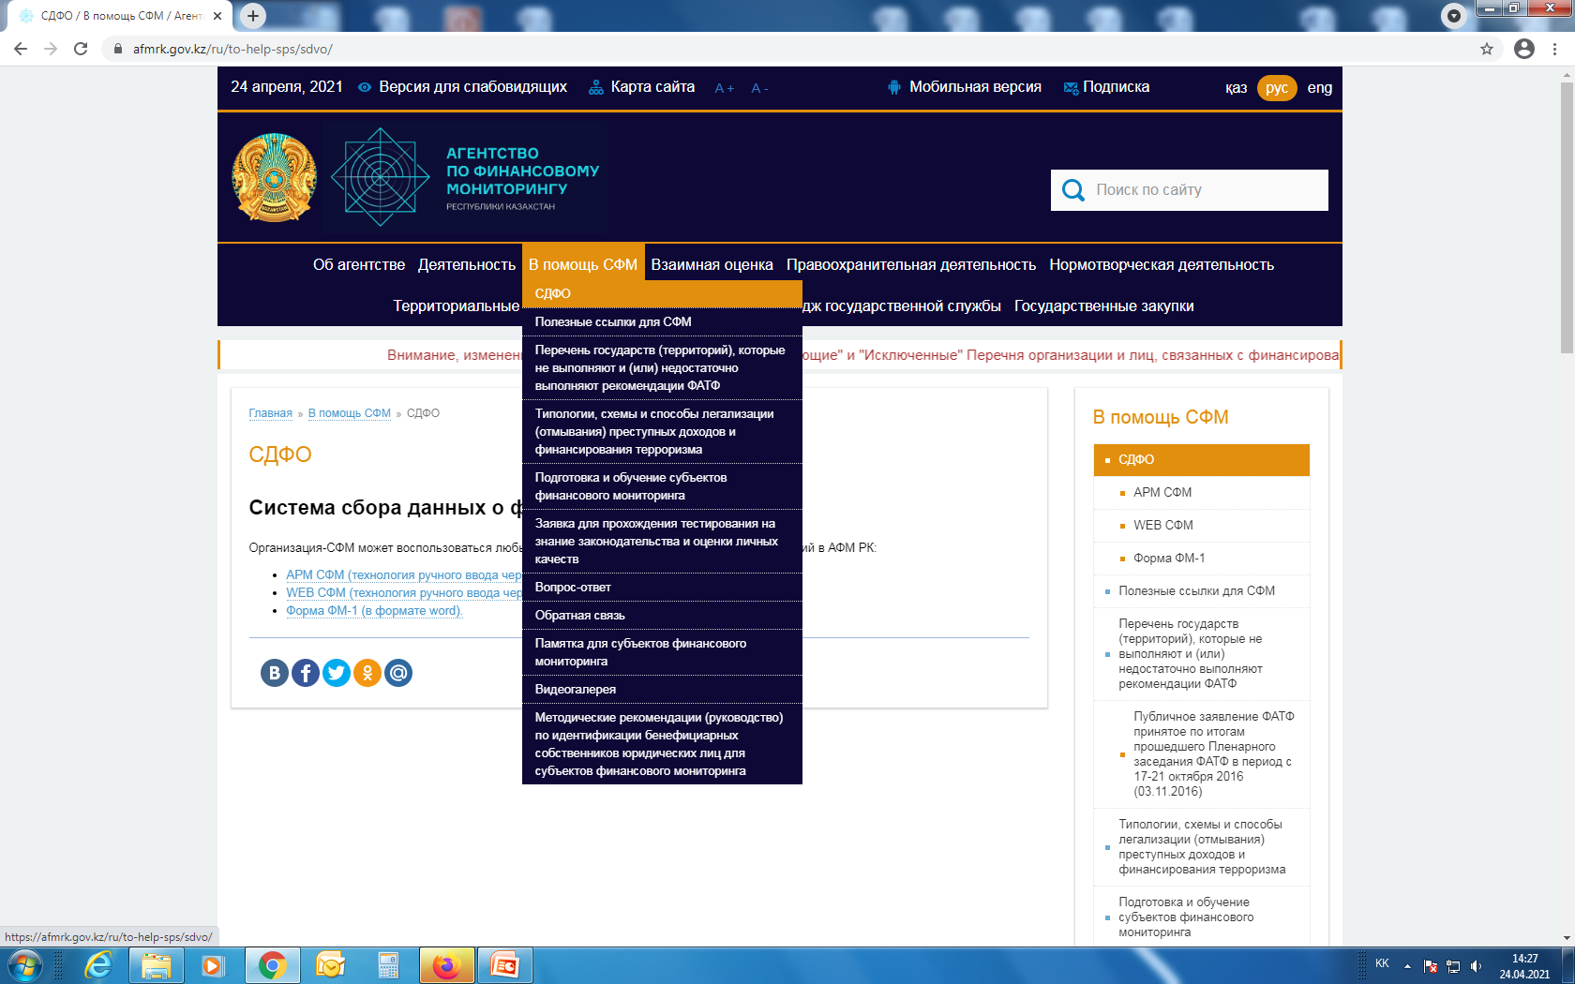
Агентство Республики Казахстан по финансовому мониторингу
1. Для регистрации необходимо нажать на вкладку СДФО
2. Далее выбираем систему WEB СФМ для регистрации

Slide 5
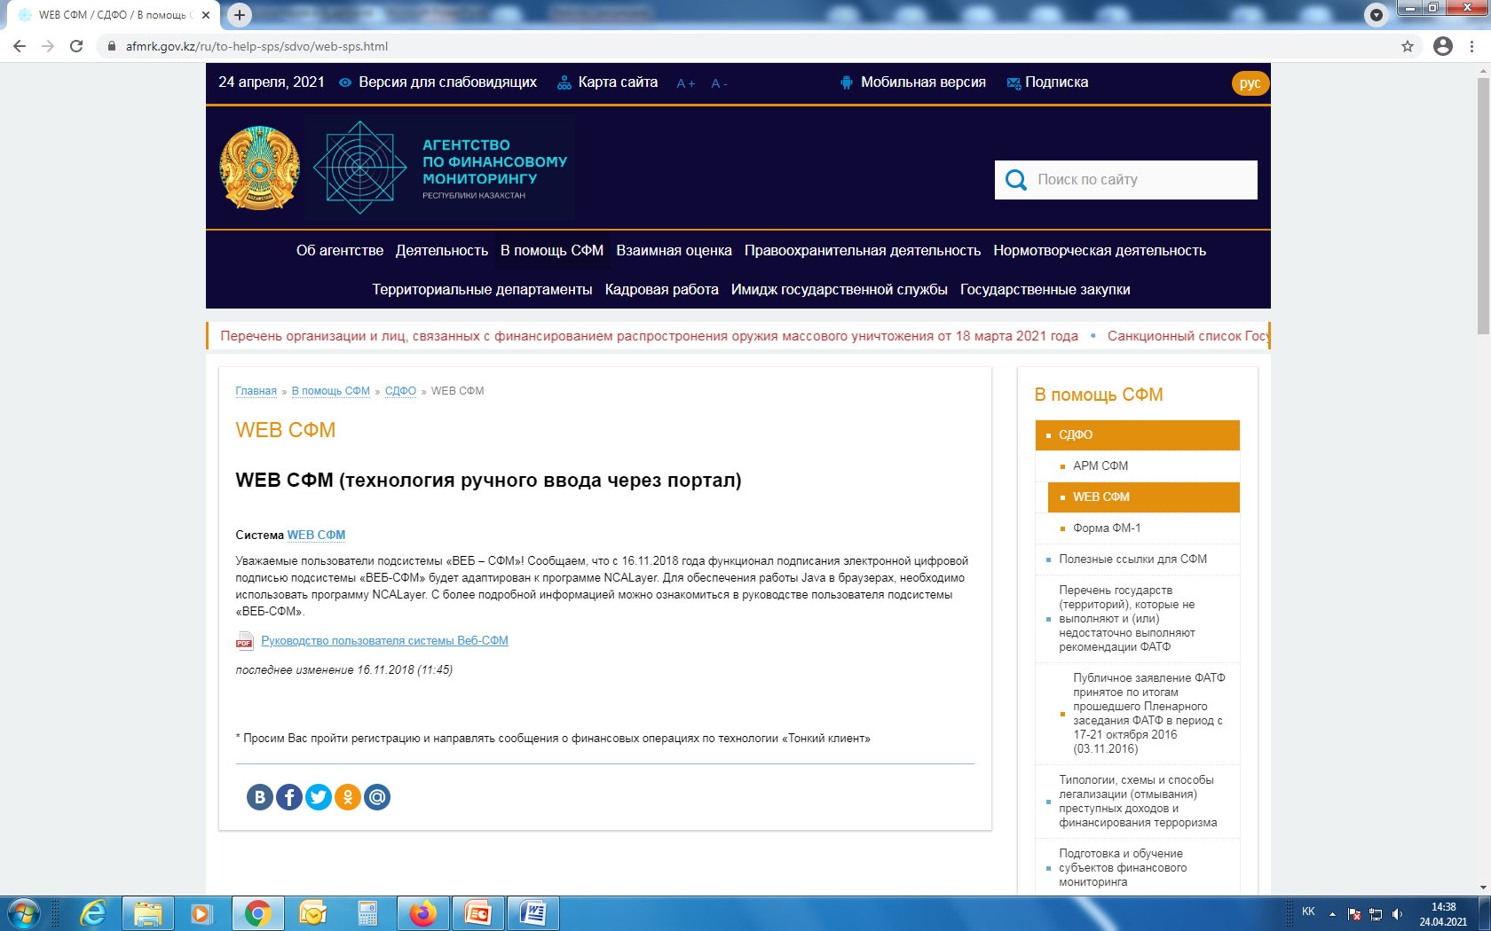
Для дальнейшей регистрации, необходимо пройти по следующей ссылке WEB СФМ
Для полного понимания работы в системе WEB СФМ, необходимо ознакомится с РУКОВОДСТВОМ

Slide 6
Операция с деньгами и (или) иным имуществом подлежит финансовому мониторингу:
если сумма операции равна или превышает от 3 000 000 тенге до 200 000 000 тенге или превышающей ее:
переводы денег за границу на счета (во вклады), открытые на анонимного владельца, поступление денег из-за границы со счета (вклада), открытого на анонимного владельца в наличной или безналичной форме;
зачисление или перевод на банковский счет клиента денег, осуществляемые физическим или юридическим лицом, имеющим соответственно регистрацию, место жительства или место нахождения в оффшорной зоне, а равно владеющим счетом в банке, зарегистрированном в оффшорной зоне, либо операции клиента с деньгами и (или) иным имуществом с указанной категорией лиц в наличной или безналичной форме;
- снятие с банковского счета или зачисление на банковский счет клиента денег, а равно прием от клиента либо выдача клиенту наличных денег, за исключением случаев, предусмотренных абзацами пятым и шестым настоящего подпункта, в наличной форме;
внесение, перечисление добровольных пенсионных взносов в единый накопительный пенсионный фонд и (или) добровольный накопительный пенсионный фонд, а также осуществление пенсионных выплат из единого накопительного пенсионного фонда и (или) добровольного накопительного пенсионного фонда за счет добровольных пенсионных взносов в наличной форме;
- сделки по оказанию услуг, в том числе подряда, перевозки, транспортной экспедиции, хранения, комиссии, доверительного управления имуществом, за исключением сейфовых операций по сдаче в аренду сейфовых ящиков, шкафов и помещений, в наличной форме;
- сделки с недвижимым имуществом, результатом совершения которой является переход права собственности на такое имущество.

Slide 7
Ведение субъектами финансового мониторинга
внутреннего контроля
Субъекты финансового мониторинга в целях предотвращения легализации (отмывания) доходов, полученных преступным путем, и финансирования терроризма разрабатывают правила внутреннего контроля и программы его осуществления, а также несут ответственность за соблюдение правил и реализацию программ.
Правила внутреннего контроля разрабатываются, принимаются и исполняются субъектами финансового мониторинга и, помимо требований к деятельности субъекта финансового мониторинга при проведении внутреннего контроля, предусмотренных настоящим Законом, должны включать в себя:
программу организации внутреннего контроля в целях противодействия легализации (отмыванию) доходов, полученных преступным путем, и финансированию терроризма, включая требования, предъявляемые к работникам субъектов финансового мониторинга, ответственным за реализацию и соблюдение Правил внутреннего контроля;
программу управления риском легализации (отмывания) доходов, полученных преступным путем, и финансирования терроризма, учитывающую риски клиентов и риски использования услуг в преступных целях, включая риск использования технологических достижений;
программу идентификации клиентов;
программу мониторинга и изучения операций клиентов, включая изучение сложных, необычно крупных и других необычных операций клиентов;
программу подготовки и обучения субъектов финансового мониторинга в сфере противодействия легализации (отмыванию) доходов, полученных преступным путем, и финансированию терроризма;
иные программы, которые могут разрабатываться субъектами финансового мониторинга в соответствии с
правилами внутреннего контроля.
иные программы, которые могут разрабатываться субъектами финансового мониторинга в соответствии с правилами внутреннего контроля.
«Требования к правилам внутреннего контроля в целях противодействия легализации (отмыванию) доходов, полученных преступным путем, и финансированию терроризма для не финансового сектора» утвержденны Министром финансов Республики Казахстан от 28 сентября 2020 года № 926

Slide 8
Нарушение законодательства Республики Казахстан о противодействии легализации (отмыванию) доходов, полученных преступным путем, и финансированию терроризма (cтатья 214 КоАП РК)
ПРИНИМАЕМЫЕ МЕРЫ ГОСУДАРСТВЕННЫМИ ОРГАНАМИ – РЕГУЛЯТОРАМИ ЗА НАРУШЕНИЕ ЗАКОНОДАТЕЛЬСТВА ПОД/ФТ:
ВЛЕЧЕТ ШТРАФ ОТ 20 МРП ДО 600 МРП;
ПРИОСТАНОВЛЕНИЕ ЛИБО ЛИШЕНИЕ КВАЛИФИКАЦИОННОГО АТТЕСТАТА (СВИДЕТЕЛЬСТВА), ЛИЦЕНЗИИ СРОКОМ ОТ 3 –Х ДО 6 – И МЕСЯЦЕВ.

Slide 9
Благодарю за внимание!

